Slide 1


Stage chez Arène Informatique
Rapport de stage présenté par SANHAN Dessanène
Période: 6 janvier - 21 février 2025
Institution BeauPeyrat
par Olivier Sanhan

Slide 2

Aperçu du Stage
1
Introduction
Présentation des objectifs du stage et attentes personnelles
2
L'entreprise
Découverte d'Arène Informatique et son écosystème
3
Activités
Expérience semaine par semaine avec projets techniques
4
Bilan
Compétences acquises et perspectives professionnelles

Slide 3
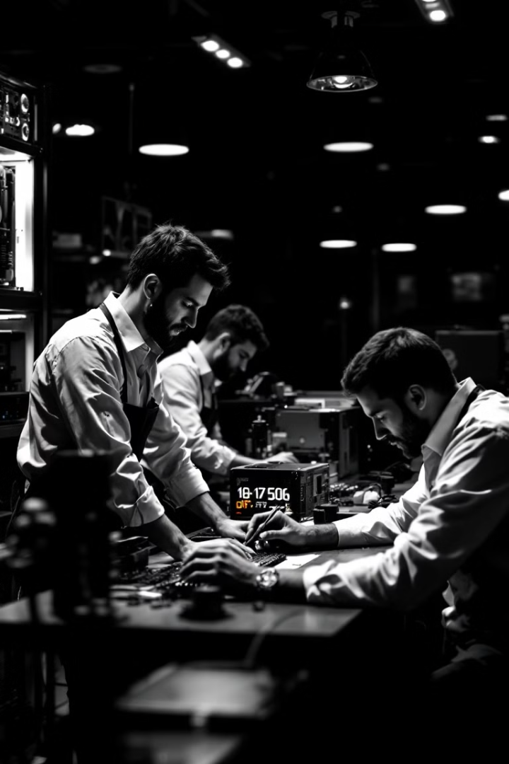
Présentation d'Arène Informatique
Services
Clientèle
Maintenance informatique, dépannage, installation de réseaux et solutions de sécurité.
Entreprises locales, établissements scolaires et particuliers nécessitant un support technique.
Expertise
Systèmes Windows et Linux, réseaux, cybersécurité et matériel informatique.

Slide 4
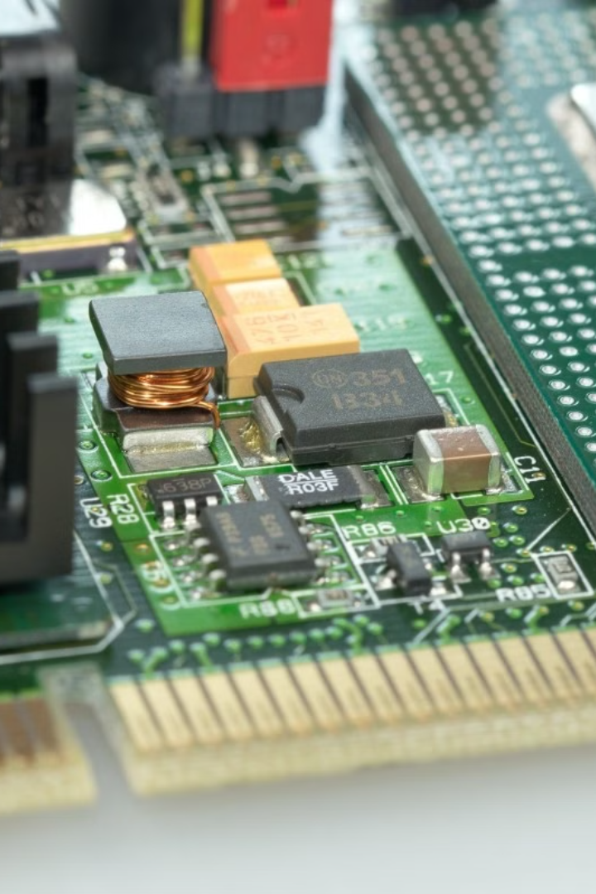




Semaine 1 - Fondamentaux Techniques
Diagnostics
Utilisation de CrystalDisk, HWiNFO et Malwarebytes pour évaluer l'état des systèmes.
Migration OS
Passage de Windows 10 à Windows 11 avec conservation des données utilisateurs.
Matériel
Remplacement de composants (SSD, cartes réseau) et installation de Linux.
Automatisation
Découverte des scripts pour optimiser les tâches répétitives.

Slide 5
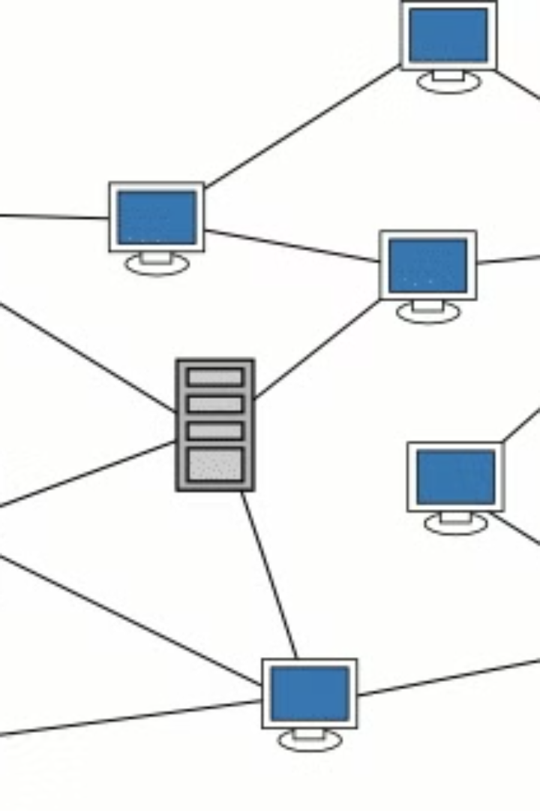



Semaine 2 - Terrain et Réseaux
Configuration DHCP
Clonage de disques
Interventions clients
Mise en place de serveurs DHCP pour l'attribution automatique d'adresses IP.
Utilisation d'Acronis pour dupliquer des systèmes complets rapidement.
Dépannage à domicile avec communication directe avec les utilisateurs.

Slide 6
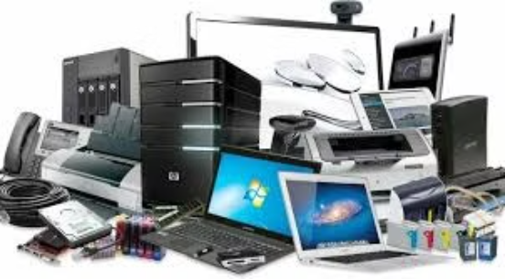
Semaine 3 - Performance et Sécurité
Benchmarking
Protection
Firmware
Tests de performances avec 3DMark pour évaluer CPU et GPU des machines clients.
Mise en place de solutions Kaspersky pour renforcer la sécurité informatique.
Sauvegarde et mise à jour BIOS pour optimiser les performances matérielles.

Slide 7




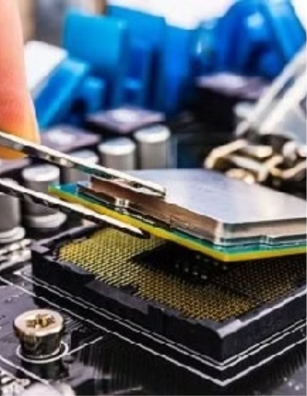
Semaines 5-7: Cybersécurité Avancée
Chiffrement
1
Infrastructure
Configuration BitLocker pour la protection des données sensibles
2
Mise en place de NAS et périphériques réseau
Protection avancée
4
Support distant
Techniques de cybersécurité pour prévenir les intrusions
3
Assistance à distance pour résoudre les problèmes clients

Slide 8


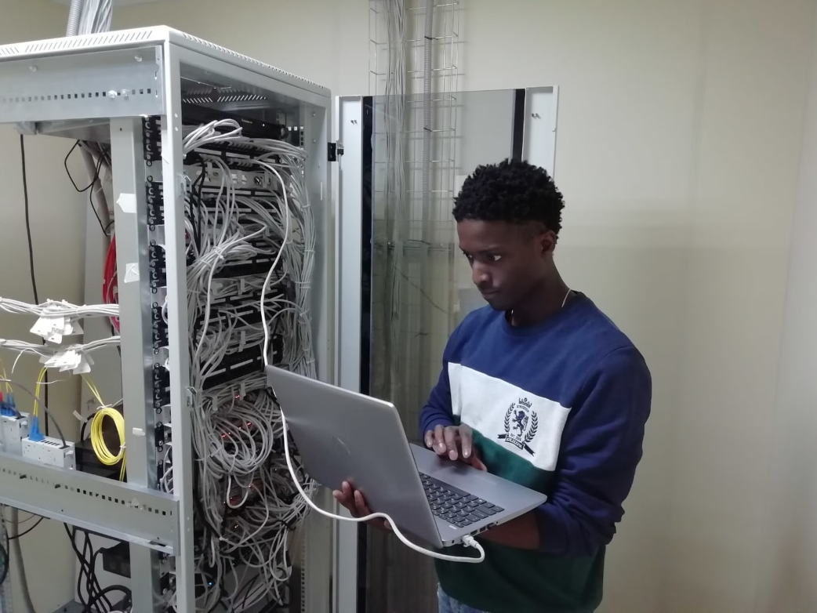
Bilan et Remerciements
Expertise technique
1
Maîtrise des outils et technologies
2
Compétences relationnelles
Communication avec clients et équipe
3
Autonomie professionnelle
Capacité à gérer des projets complets
Sincères remerciements à l'équipe d'Arène Informatique, mon tuteur et l'Institution BeauPeyrat pour cette expérience enrichissante.

